Slide 1

Complex Networks 2025
Task 1
Microscale and Macroscale Analysis
Authors:
Marc Ballestero Ribó
Arnau Jutglar Puig
Friday, April 25th, 2025
Notes:
Bona tarda a tothom, i benvinguts a la persentació del nostre projecte per l’AB Data Challenge 2024. Som l’Arnau Jutglar i en Marc Ballestero, i hem treballat en el repte d’Alarma d’Excés de Consum.

Slide 2
1
Network Description
2
Task 1
Microscale and Macroscale Analysis
Microscale Analysis
Summary
3
Macroscale Analysis
4
Conclusions
Notes:
Durant aquesta presentació, parlarem de com hem conceptualitzat el problema, com hem dissenyat la solució, i finalment, farem una petita autovaloració del software que hem dissenyat, destacant-ne els punts forts i les millores futures que s’hi podrien incloure.

Slide 3
1
Network Description
We have been working with the Air Transportation Multiplex Dataset.
Airline routes among European airports, where each of the 37 edge types represents routes by a different airline.
Undirected, unweighted, multiplex network.
Notes:
El nostre projecte per l'AB Data Challenge 2024 gira al voltant del desenvolupament d'un sistema innovador d'alarma d'excés de consum. Tal com vam poder veure en les sessions de presentació d'aquesta edició del repte, Aigües de Barcelona és una empresa pionera en el camp de la telelectura. Un dels principals avantatges de disposar d'un sistema de telelectura com aquest és que la gran quantitat de dades que es recullen diàriament permet treballar amb estratègies i model avançat de _big data_, que faciliten l'extracció dels patrons i la informació rellevant que contenen aquestes dades. Així doncs, fent servir aquest quantitat massiva de dades i treballant amb aquest tipus de models, ens hem plantejat desenvolupar una alarma de consum adaptativa.

Slide 4

1
Network Description
We have been working with the Air Transportation Multiplex Dataset.
Airline routes among European airports, where each of the 37 edge types represents routes by a different airline.
Undirected, unweighted, multiplex network.
Let's go to the notebook and see the network!
Notes:
El nostre projecte per l'AB Data Challenge 2024 gira al voltant del desenvolupament d'un sistema innovador d'alarma d'excés de consum. Tal com vam poder veure en les sessions de presentació d'aquesta edició del repte, Aigües de Barcelona és una empresa pionera en el camp de la telelectura. Un dels principals avantatges de disposar d'un sistema de telelectura com aquest és que la gran quantitat de dades que es recullen diàriament permet treballar amb estratègies i model avançat de _big data_, que faciliten l'extracció dels patrons i la informació rellevant que contenen aquestes dades. Així doncs, fent servir aquest quantitat massiva de dades i treballant amb aquest tipus de models, ens hem plantejat desenvolupar una alarma de consum adaptativa.

Slide 5
1
Network Description
Data Selection:
Lufthansa: traditional, hub-and-spoke airline.
Air France: traditional, hub-and-spoke airline.
Ryanair: low-cost, point-to-point airline.
Whole European Network: collapse of all airlines network.
Notes:
El nostre projecte per l'AB Data Challenge 2024 gira al voltant del desenvolupament d'un sistema innovador d'alarma d'excés de consum. Tal com vam poder veure en les sessions de presentació d'aquesta edició del repte, Aigües de Barcelona és una empresa pionera en el camp de la telelectura. Un dels principals avantatges de disposar d'un sistema de telelectura com aquest és que la gran quantitat de dades que es recullen diàriament permet treballar amb estratègies i model avançat de _big data_, que faciliten l'extracció dels patrons i la informació rellevant que contenen aquestes dades. Així doncs, fent servir aquest quantitat massiva de dades i treballant amb aquest tipus de models, ens hem plantejat desenvolupar una alarma de consum adaptativa.

Slide 6
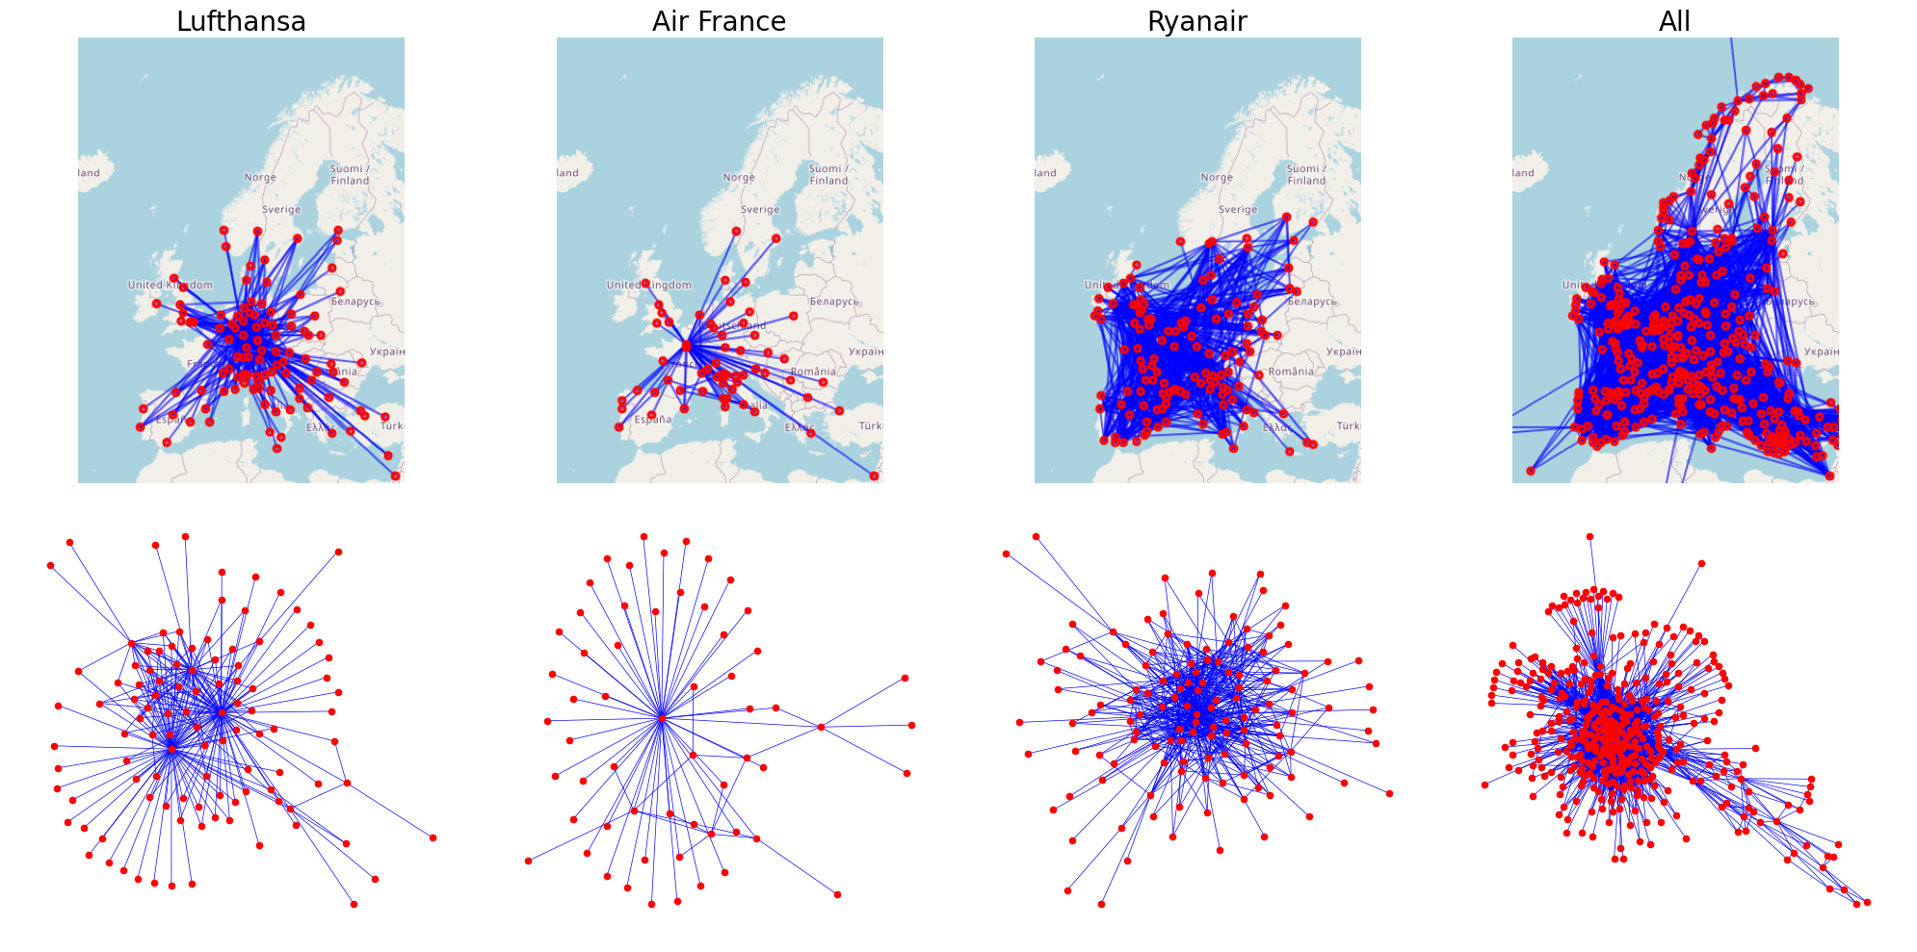
1
Network Description
Data Selection:
Lufthansa: hub-and-spoke.
Air France: hub-and-spoke.
Ryanair: point-to-point.
Whole European Network.
In the plots, we can already see some interesting insights...
Goal: confirm them quantitatively
Notes:
El nostre projecte per l'AB Data Challenge 2024 gira al voltant del desenvolupament d'un sistema innovador d'alarma d'excés de consum. Tal com vam poder veure en les sessions de presentació d'aquesta edició del repte, Aigües de Barcelona és una empresa pionera en el camp de la telelectura. Un dels principals avantatges de disposar d'un sistema de telelectura com aquest és que la gran quantitat de dades que es recullen diàriament permet treballar amb estratègies i model avançat de _big data_, que faciliten l'extracció dels patrons i la informació rellevant que contenen aquestes dades. Així doncs, fent servir aquest quantitat massiva de dades i treballant amb aquest tipus de models, ens hem plantejat desenvolupar una alarma de consum adaptativa.

Slide 7
2
Microscale Analysis
We have computed the following microscale measures for each airport (node) and each airline network:
Degree centrality.
Closeness centrality.
Betweenness centrality.
Eigenvector centrality.
Page-rank centrality.
Katz centrality.
Clustering coefficient.
Notes:
El nostre projecte per l'AB Data Challenge 2024 gira al voltant del desenvolupament d'un sistema innovador d'alarma d'excés de consum. Tal com vam poder veure en les sessions de presentació d'aquesta edició del repte, Aigües de Barcelona és una empresa pionera en el camp de la telelectura. Un dels principals avantatges de disposar d'un sistema de telelectura com aquest és que la gran quantitat de dades que es recullen diàriament permet treballar amb estratègies i model avançat de _big data_, que faciliten l'extracció dels patrons i la informació rellevant que contenen aquestes dades. Així doncs, fent servir aquest quantitat massiva de dades i treballant amb aquest tipus de models, ens hem plantejat desenvolupar una alarma de consum adaptativa.

Slide 8
2
Microscale Analysis
We have computed the following microscale measures for each airport (node) and each airline network:
Degree centrality.
Closeness centrality.
Betweenness centrality.
Eigenvector centrality.
Page-rank centrality.
Katz centrality.
Clustering coefficient.
Let's go to the notebook and see some results!
Notes:
El nostre projecte per l'AB Data Challenge 2024 gira al voltant del desenvolupament d'un sistema innovador d'alarma d'excés de consum. Tal com vam poder veure en les sessions de presentació d'aquesta edició del repte, Aigües de Barcelona és una empresa pionera en el camp de la telelectura. Un dels principals avantatges de disposar d'un sistema de telelectura com aquest és que la gran quantitat de dades que es recullen diàriament permet treballar amb estratègies i model avançat de _big data_, que faciliten l'extracció dels patrons i la informació rellevant que contenen aquestes dades. Així doncs, fent servir aquest quantitat massiva de dades i treballant amb aquest tipus de models, ens hem plantejat desenvolupar una alarma de consum adaptativa.

Slide 9
3
Macroscale Analysis
We have computed the following macroscale measures for each airport (node) and each airline network:
Average shortest path length.
Diameter.
Radius.
Average clustering coefficient.
Average number of triangles per node.
Transitivity coefficient.
Notes:
El nostre projecte per l'AB Data Challenge 2024 gira al voltant del desenvolupament d'un sistema innovador d'alarma d'excés de consum. Tal com vam poder veure en les sessions de presentació d'aquesta edició del repte, Aigües de Barcelona és una empresa pionera en el camp de la telelectura. Un dels principals avantatges de disposar d'un sistema de telelectura com aquest és que la gran quantitat de dades que es recullen diàriament permet treballar amb estratègies i model avançat de _big data_, que faciliten l'extracció dels patrons i la informació rellevant que contenen aquestes dades. Així doncs, fent servir aquest quantitat massiva de dades i treballant amb aquest tipus de models, ens hem plantejat desenvolupar una alarma de consum adaptativa.

Slide 10
3
Macroscale Analysis
We have computed the following macroscale measures for each airport (node) and each airline network:
Average shortest path length.
Diameter.
Radius.
Average clustering coefficient.
Average number of triangles per node.
Transitivity coefficient.
Moreover, we also computed the periphery of each
network plus its degree distribution.
Let's go to the notebook and see some results!
Notes:
El nostre projecte per l'AB Data Challenge 2024 gira al voltant del desenvolupament d'un sistema innovador d'alarma d'excés de consum. Tal com vam poder veure en les sessions de presentació d'aquesta edició del repte, Aigües de Barcelona és una empresa pionera en el camp de la telelectura. Un dels principals avantatges de disposar d'un sistema de telelectura com aquest és que la gran quantitat de dades que es recullen diàriament permet treballar amb estratègies i model avançat de _big data_, que faciliten l'extracció dels patrons i la informació rellevant que contenen aquestes dades. Així doncs, fent servir aquest quantitat massiva de dades i treballant amb aquest tipus de models, ens hem plantejat desenvolupar una alarma de consum adaptativa.

Slide 11
4
Conclusions
The air transport network is a natural network and follows the same patterns presented in class. It has high interpretability and can also be naturally visualized in geographical terms, making it suitable for applying the networks theory to a practical example, further strengthening our intuitive understanding of it.
Notes:
El nostre projecte per l'AB Data Challenge 2024 gira al voltant del desenvolupament d'un sistema innovador d'alarma d'excés de consum. Tal com vam poder veure en les sessions de presentació d'aquesta edició del repte, Aigües de Barcelona és una empresa pionera en el camp de la telelectura. Un dels principals avantatges de disposar d'un sistema de telelectura com aquest és que la gran quantitat de dades que es recullen diàriament permet treballar amb estratègies i model avançat de _big data_, que faciliten l'extracció dels patrons i la informació rellevant que contenen aquestes dades. Així doncs, fent servir aquest quantitat massiva de dades i treballant amb aquest tipus de models, ens hem plantejat desenvolupar una alarma de consum adaptativa.

Slide 12

Complex Networks 2025
Task 1
Microscale and Macroscale Analysis
Any questions?
Thanks for your Attention!
Authors:
Marc Ballestero Ribó
Arnau Jutglar Puig
Friday, March 25th, 2024
Notes:
Bona tarda a tothom, i benvinguts a la persentació del nostre projecte per l’AB Data Challenge 2024. Som l’Arnau Jutglar i en Marc Ballestero, i hem treballat en el repte d’Alarma d’Excés de Consum.

